Slide 1
Kwaliteit 3.0 All inclusive naar de Blue Zone
Topzorg voor ouderen
2023

Slide 2
Thema’s
Samen met ouderen
Cultuur sensitieve zorg
Gezond ouder worden
Van triple naar quadruple aim
Duurzaamheid in de zorg
Innovatie

Slide 3
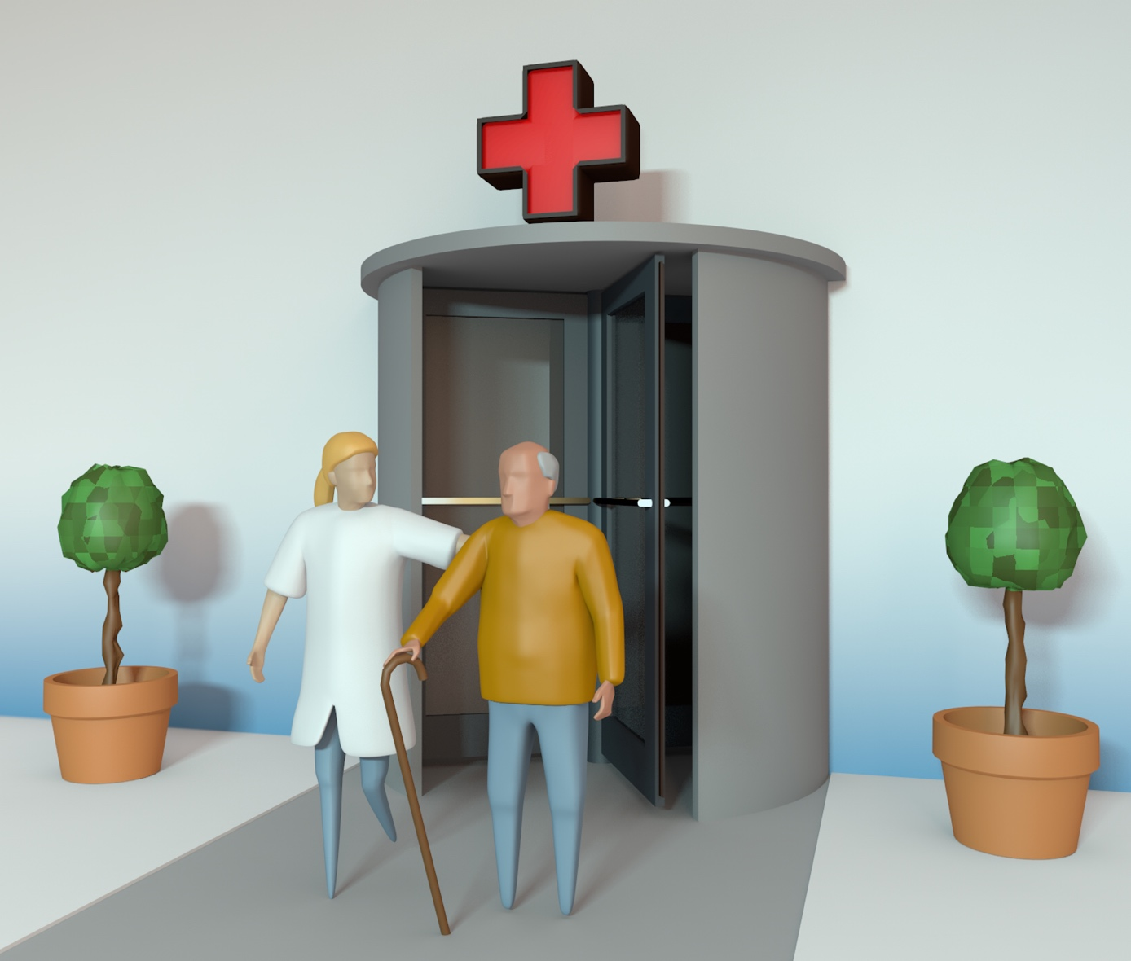
“If you design for the young, you exclude the old. But if you design for the old you include everyone”
Glenn Millar, Director of Education and Research, Canadian Urban Development Institute

Slide 4
Samen met ouderen
Landelijk, regionaal: seniorenorganisaties
Samen beslissen (TOPICs-SF)

Slide 5
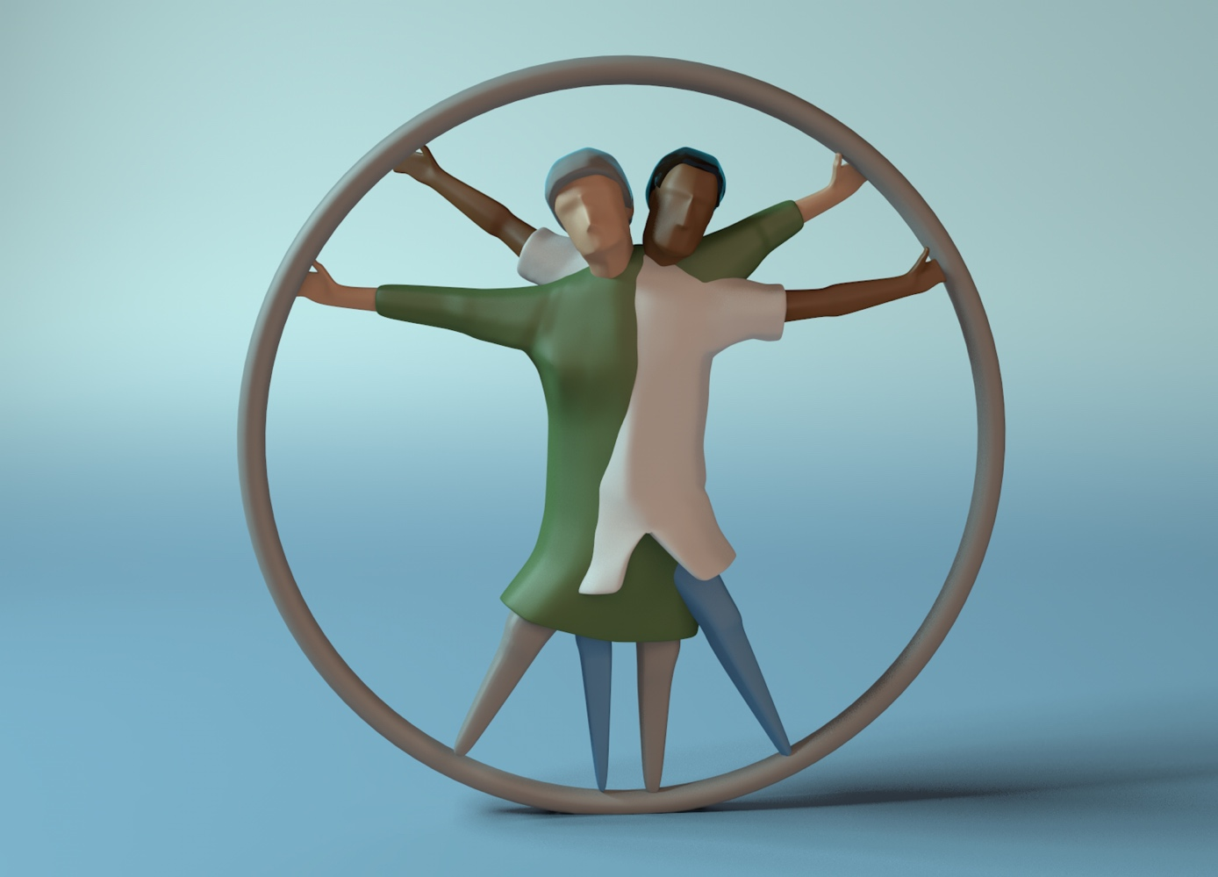
Cultuursensitief
Opleiding (Eindtermen en Individualisering Klinische Geriatrie)
Wetenschappelijk onderzoek
Opstellen en actualiseren van richtlijnen.
AGEISM

Slide 6
Gezond ouder worden
Bewegen
Voeding
Zingeving
Netwerk

Slide 7
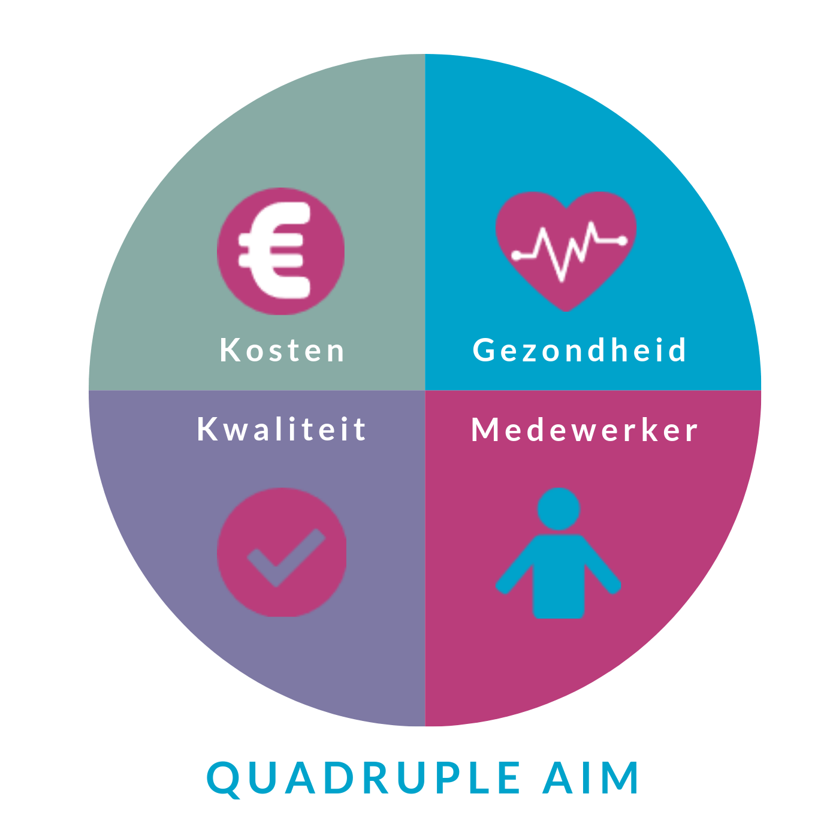
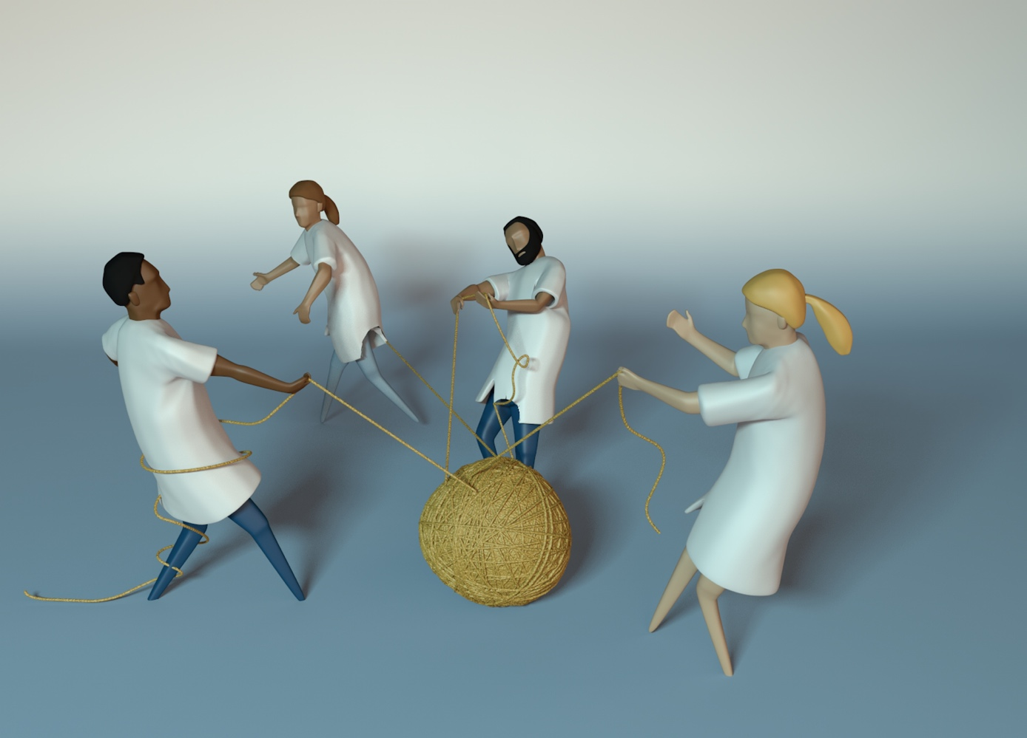
Van triple naar quadruple aim
blijvende inzetbaarheid en werkplezier

Slide 8
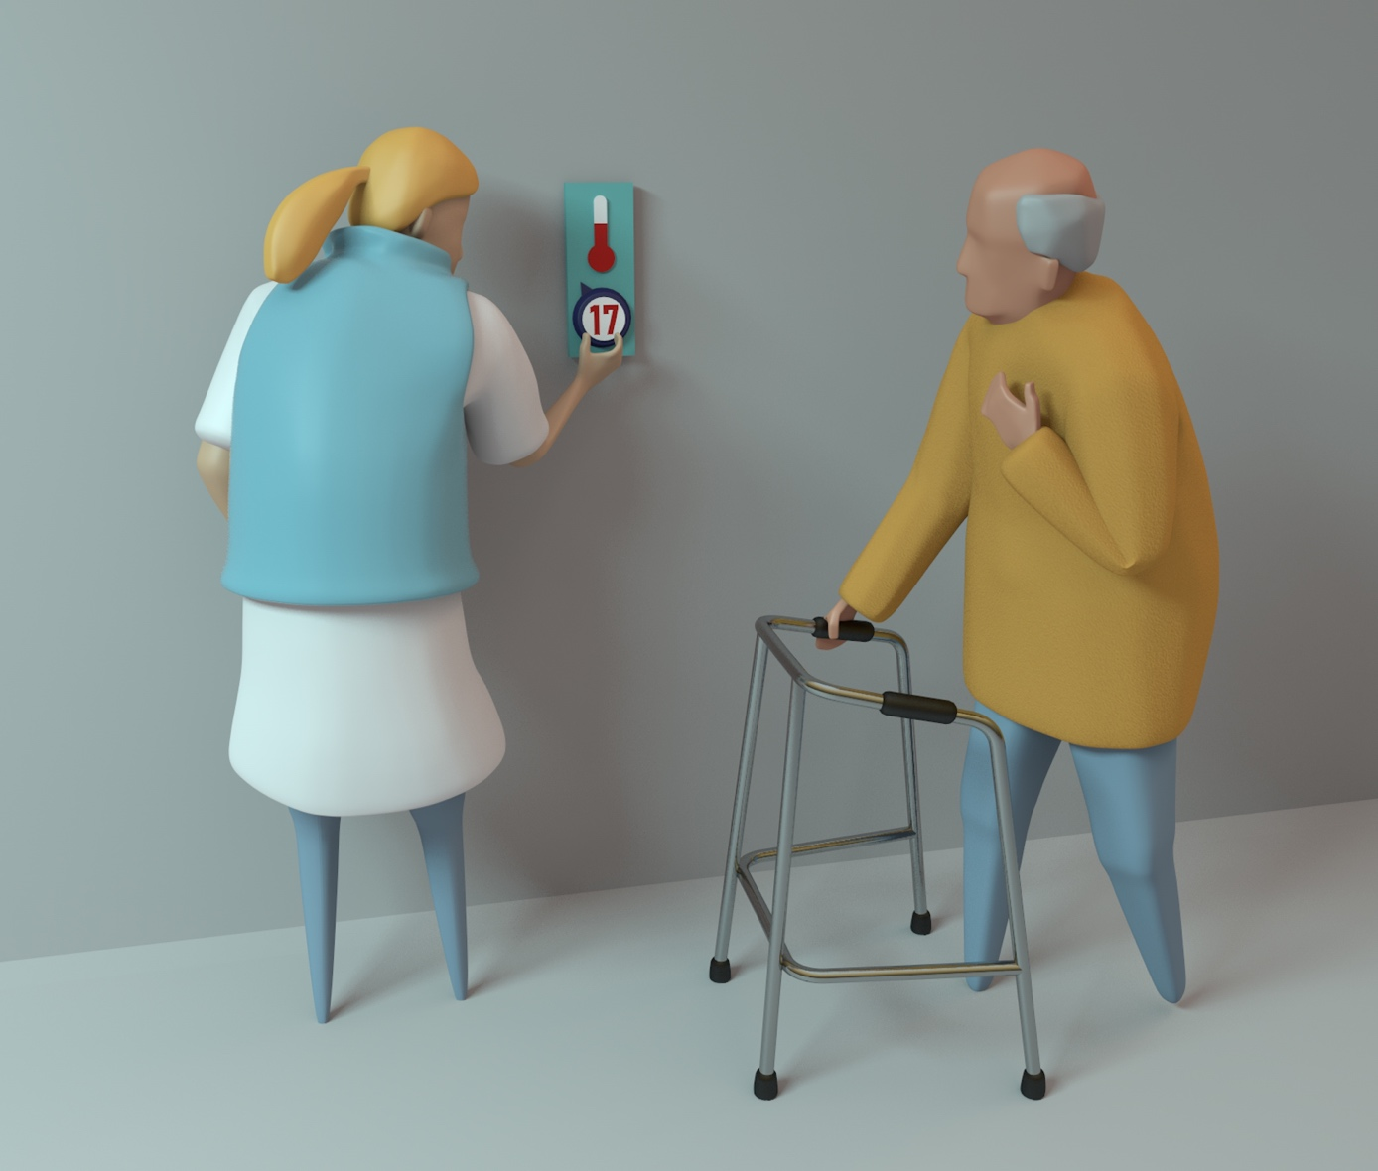
Duurzaamheid in de zorg
Werkgroep duurzaamheid
Deelname maatschappelijke discussie

Slide 9
Innovatie
SIG Innovatie
Digitalisering

Slide 10
Implementatie van kwaliteitsbeleid
Kwaliteit 3.0 | 2023-2028
All inclusive naar
de blue zone
Belangrijk naslagwerk voor kwaliteitsbeleid
Ideeën en verwijzingen naar goede voorbeelden
Audits en kwaliteitsvisitaties
Werkbaar houden voor ons allemaal
Samenwerking

Slide 11
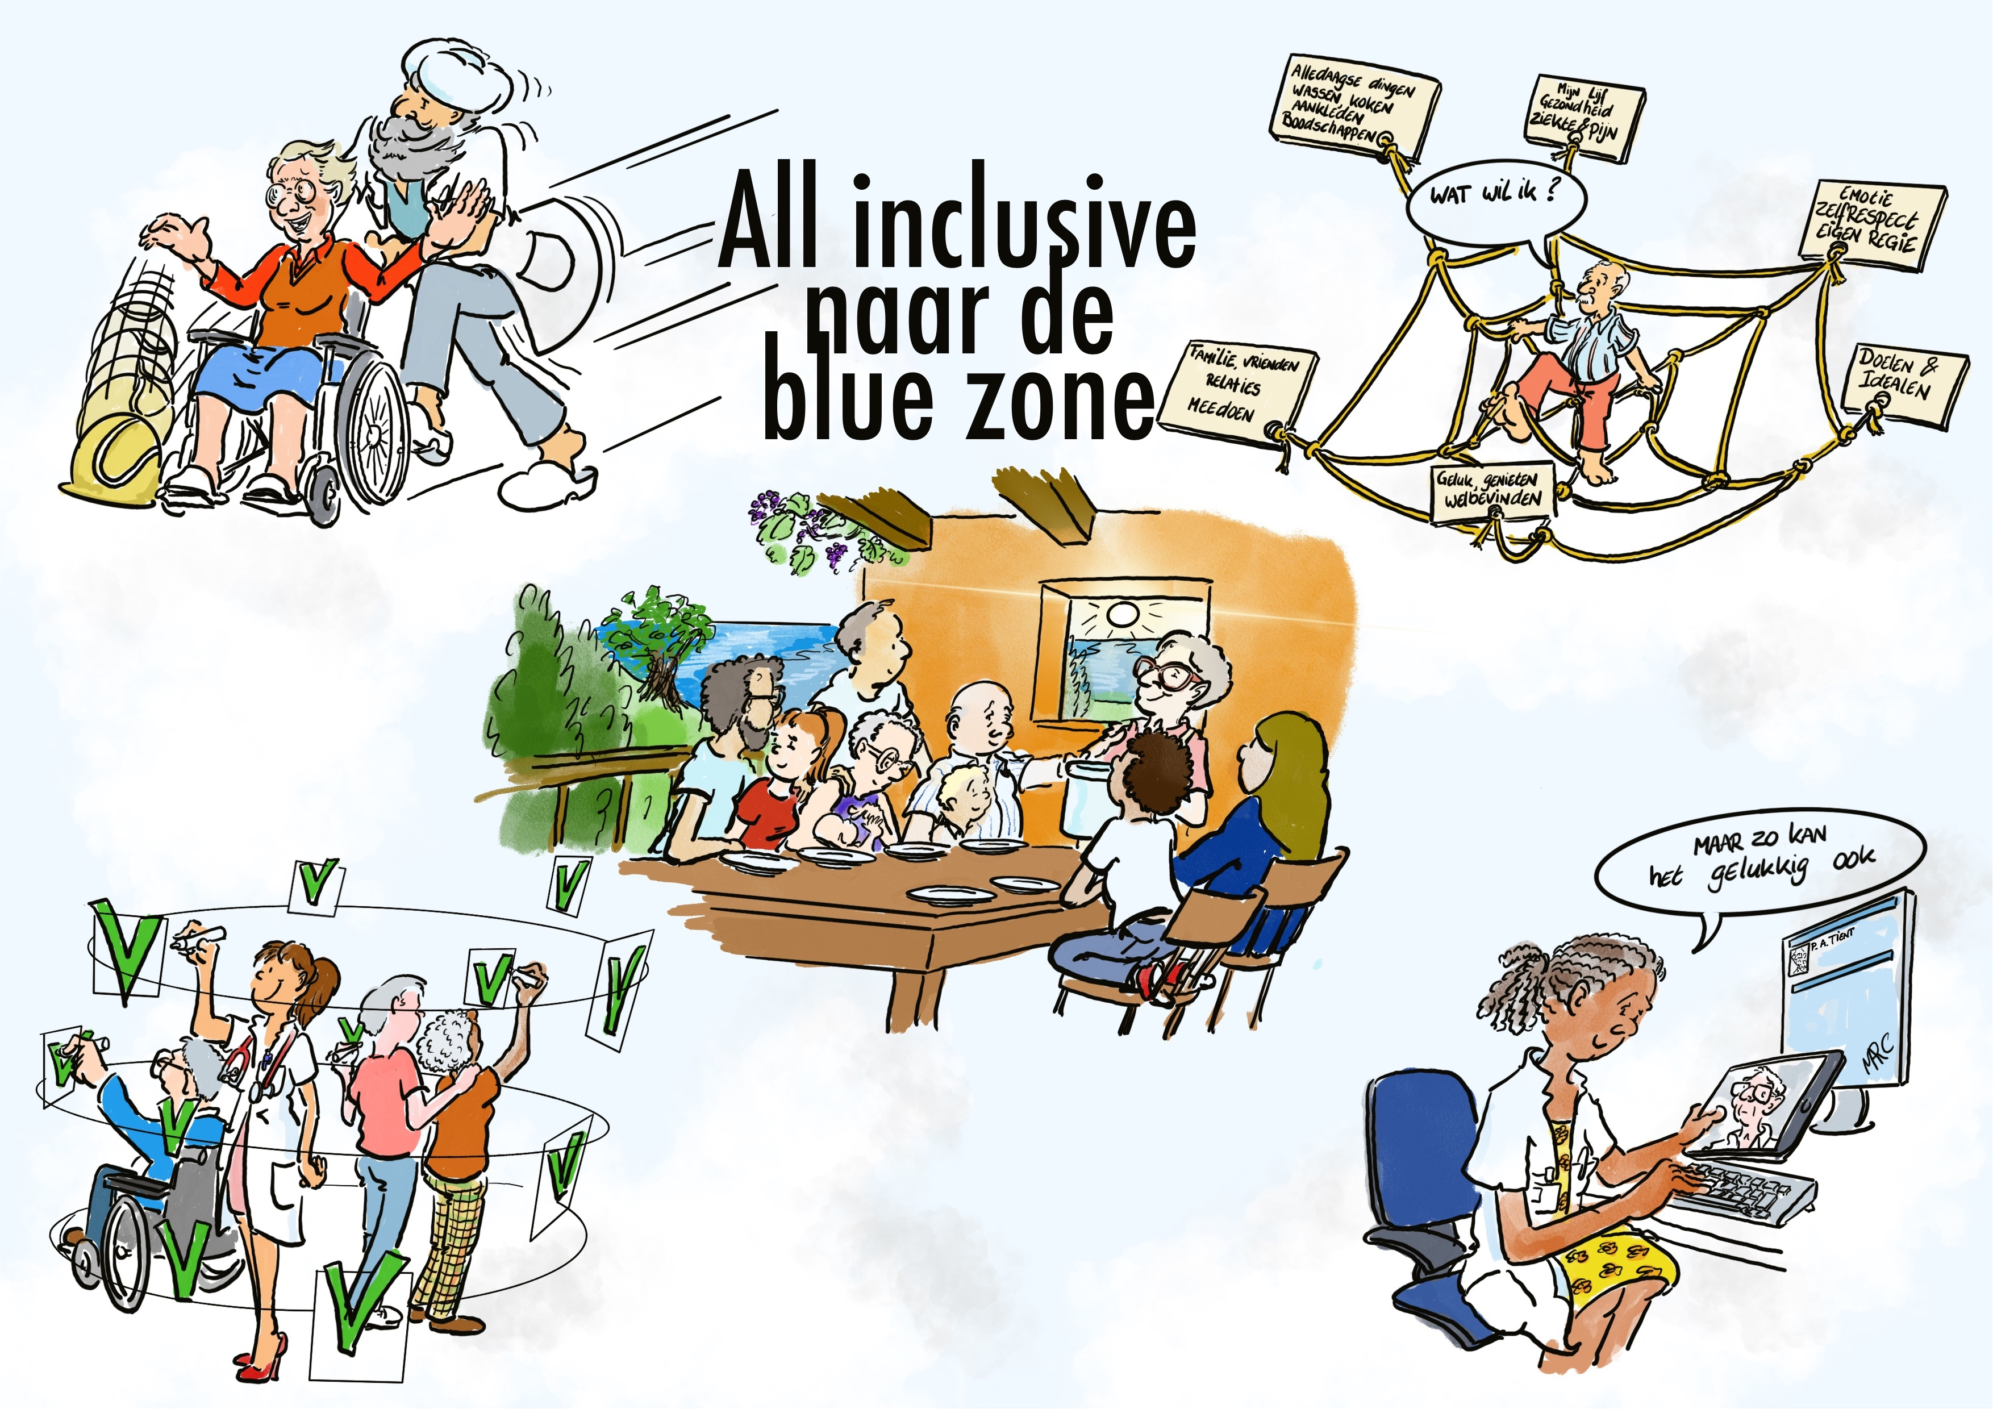

Slide 12
Links
Website NVKG – kwaliteit 3.0
Op de website staan de volgende documenten:
Kwaliteit 3.0 All inclusive naar de blue zone
Kwaliteit 3.0 samenvatting
Infographic
Deze PowerPoint presentatie

